Slide 1
프로젝트 ONE 교육과정 “개발 및 구현”
1. DDD(Domain-Driven Design)소개
가. 1Q 로그인
나. 계좌개설
2. 개발 과정
가. 개발에 사용된 tool과 환경
나. 아키텍쳐 구조
3. 구현
가. 거래 시현
나. 장애전파 방지
다. 거래의 연속성
라. 스케일 아웃
4. 마치며..
- 개발 및 구현 소감 및 총평

Slide 2

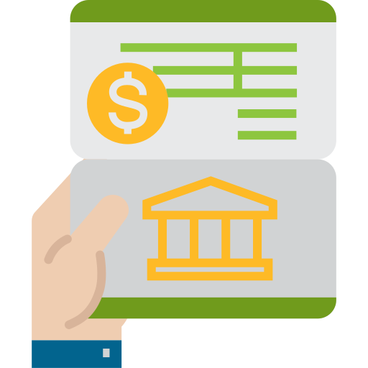
1.DDD(Domain-Driven Design) 소개
1Q 로그인
계좌개설

Slide 3


1. DDD(Domain-Driven Design) 소개

Slide 4
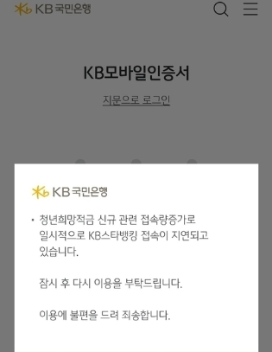
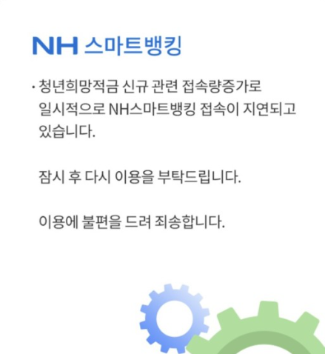
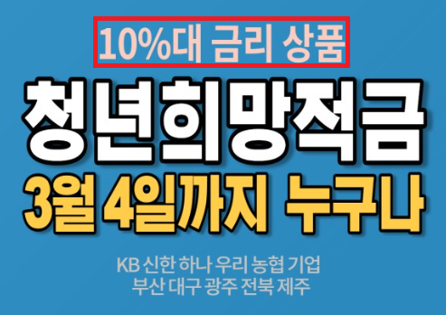
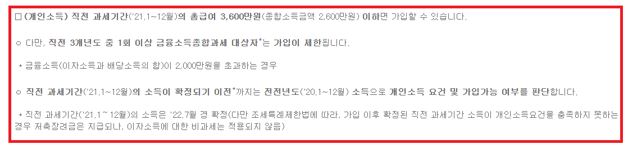
1. DDD(Domain-Driven Design) 소개

Slide 5
1. DDD(Domain-Driven Design) 소개
1Q 로그인
계좌개설

Slide 6
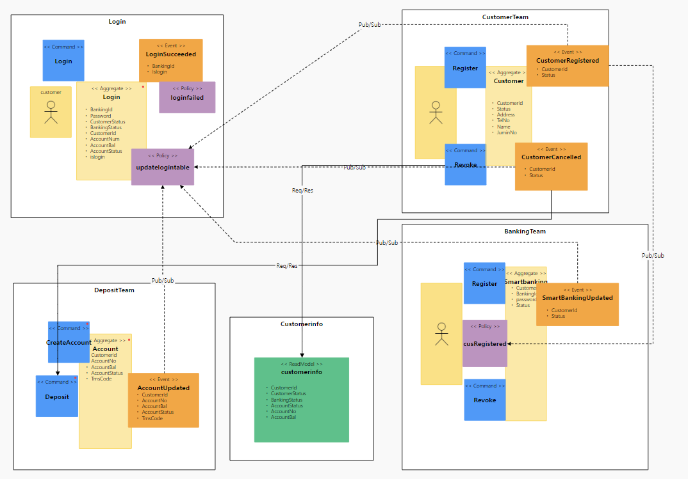
1. DDD(Domain-Driven Design) 소개
1Q 로그인
계좌개설

Slide 7
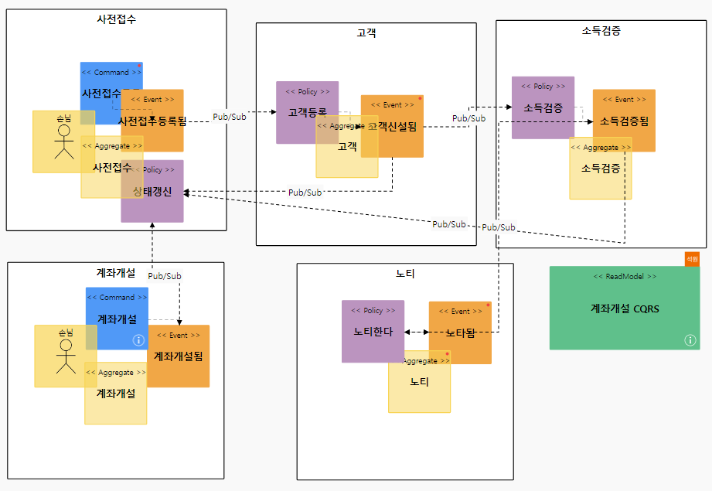
1. DDD(Domain-Driven Design) 소개
1Q 로그인
계좌개설

Slide 8
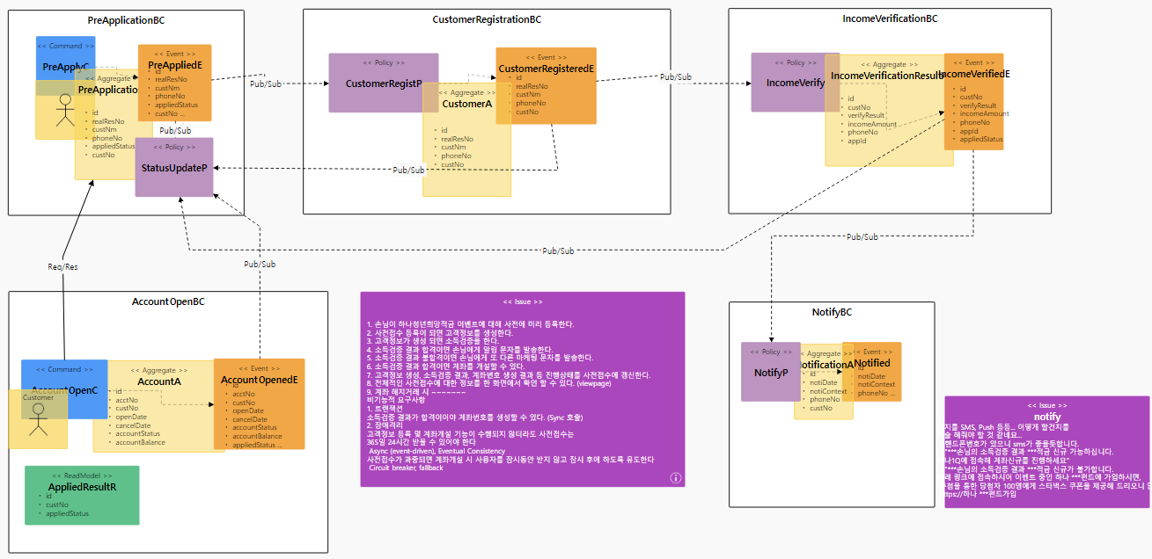
1. DDD(Domain-Driven Design) 소개
1Q 로그인
계좌개설

Slide 9

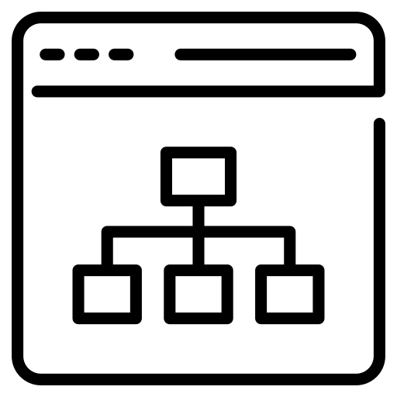
2. 개발과정 소개
개발 TOOL
아키텍쳐

Slide 10

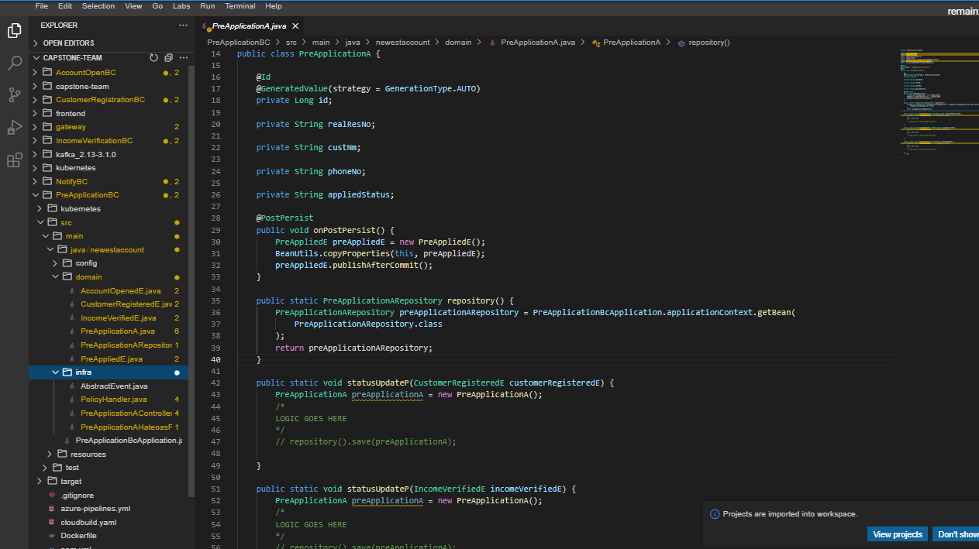
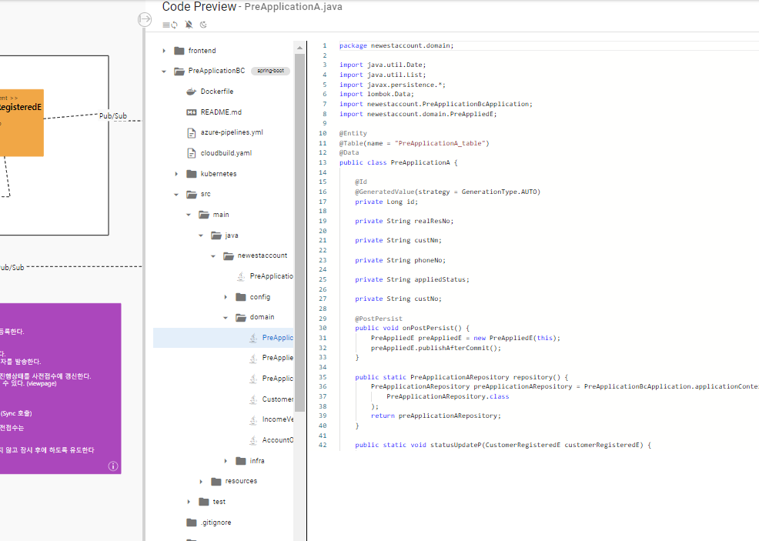
2. 개발과정 소개
개발 TOOL
아키텍쳐

Slide 11
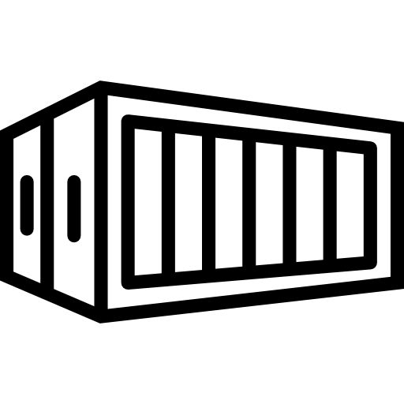
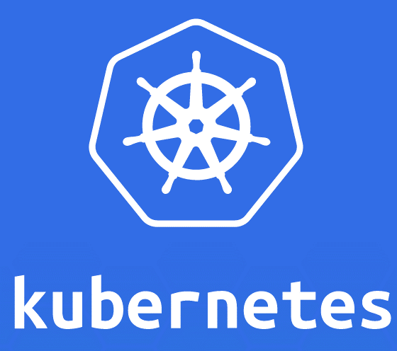
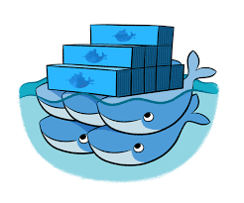


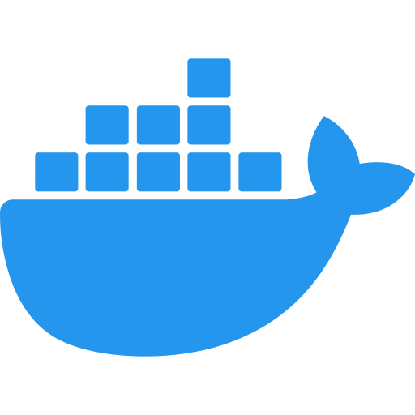

2. 개발과정 소개
개발 TOOL
아키텍쳐
이미지 파일 생성
컨테이너 생성
배포 및 운영
Pod

Slide 12
2. 개발과정 소개
개발 TOOL
아키텍쳐

Slide 13
2. 개발과정 소개
개발 TOOL
아키텍쳐

Slide 14
2. 개발과정 소개
개발 TOOL
아키텍쳐

Slide 15
2. 개발과정 소개
개발 TOOL
아키텍쳐

Slide 16
2. 개발과정 소개
개발 TOOL
아키텍쳐

Slide 17
2. 개발과정 소개
개발 TOOL
아키텍쳐

Slide 18
분석 설계시 개발자가 알아야할 3가지 개념
2. SAGA

Slide 19
분석 설계시 개발자가 알아야할 3가지 개념
3. CQRS

Slide 20
Table of Contents
1. MSA에 대한 이해
-1. Inter-Microservice 간 실시간 처리가 필요한 경우가 아니라면, 동기 방식(Request & Response) 대신, 비동기 방식(이벤트 기반 Pub/Sub) 으로 통신하라.
- 서비스 간 동기 호출(Request & Response)의 경우, Proxy 패턴을 적용해 Circuit Breaker, Rate Limiting 을 활용하라
초기의 마이크로서비스는 서비스의 자율성과 독립성, 서비스에 최적화된 저장소(Polyglot Persistence) 선택이 가능한 아키텍처로 고안되었습니다. 그러나, 서비스간 호출 시, 동기식 API 방식 (Requeste & Response)을 주로 사용함으로 인해 타임 커플링(Time Coupling)이라는 약점이 존재했습니다.
타임 커플링된 서비스들은 서비스 블로킹(Blocking) 우려와 한 서비스에서 발생한 장애가 타 서비스로 전파될 수 있는 약점을 가지고 있습니다. 이는 웹 스케일 기반 시스템에서는 치명적 단점으로, 이를 회로 차단(Circuit Breaking) 등의 방법으로 극복하려 하였습니다.
본 문서는 하나은행의 내부 보안자료로서 행외 반출 및 관계자외 공유를 엄금함

Slide 21
Table of Contents
1. 프로젝트 ONE 기술 내재화 교육 과정MSA에 대한 이해
- 과연 하나은행에 MSA를 적용가능한가?
- 이벤트 드리븐(Event Driven) 아키텍처란 무엇이며 적용가능한 부분은?
- 동기방식으로 인한 문제점 도출(예시 포함)
- MSA 방식으로 해결 가능한 부분
- 1. Inter-Microservice 간 실시간 처리가 필요한 경우가 아니라면, 동기 방식(Request & Response) 대신, 비동기 방식(이벤트 기반 Pub/Sub) 으로 통신하라.
- 서비스 간 동기 호출(Request & Response)의 경우, Proxy 패턴을 적용해 Circuit Breaker, Rate Limiting 을 활용하라
본 문서는 하나은행의 내부 보안자료로서 행외 반출 및 관계자외 공유를 엄금함

Slide 22
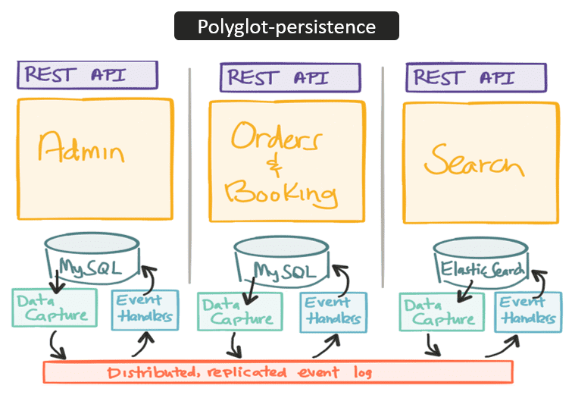
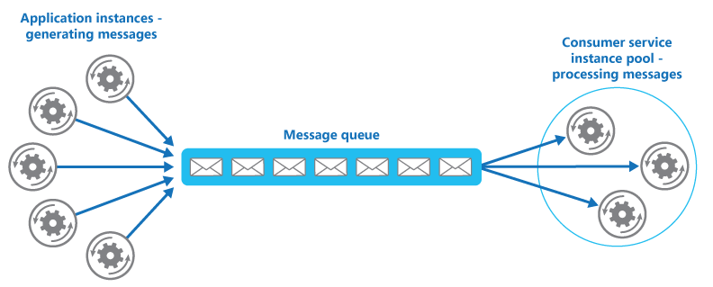
Table of Contents
1. MSA에 대한 이해
동기식 API 방식 (Requeste & Response)을 주로 사용함으로 인해 타임 커플링(Time Coupling)이라는 약점이 존재
이 방식을 해결하기 위한 사상이 EDA(Event Driven Architect)
EDA에 대한 설명
- 도메인에서 발생하는 이벤트를 분산된 큐를 통해 브로드캐스팅(BroadCasting)하고 Pub/Sub을 통해 상호 커뮤니케이션하는 아키텍처
- 이벤트 드리븐 아키텍처를 적용함으로써 얻어지는 장점 중의 하나는 폴리글랏 퍼시스턴스

Slide 23
Table of Contents
1. MSA에 대한 이해
당행의 동기 방식 사용에 따른 원큐 장애 전파 현상
- 하나 원큐 유량제어 방식 설명(환율 조회시 환율 조회 서비스가 hang인 경우 원큐 전체의 장애 발생으로 전파
그러면 어떻게 해결 할수 있는 가?
-

Slide 24
Table of Contents
1. MSA에 대한 이해
당행의 동기 방식 사용에 따른 원큐 장애 전파 현상
- 하나 원큐 유량제어 방식 설명(환율 조회시 환율 조회 서비스가 hang인 경우 원큐 전체의 장애 발생으로 전파
그러면 어떻게 해결 할수 있는 가?
-

Slide 25
Table of Contents
1. MSA에 대한 이해
당행의 동기 방식 사용에 따른 원큐 장애 전파 현상
- 하나 원큐 유량제어 방식 설명(환율 조회시 환율 조회 서비스가 hang인 경우 원큐 전체의 장애 발생으로 전파
그러면 어떻게 해결 할수 있는 가?
-

Slide 26
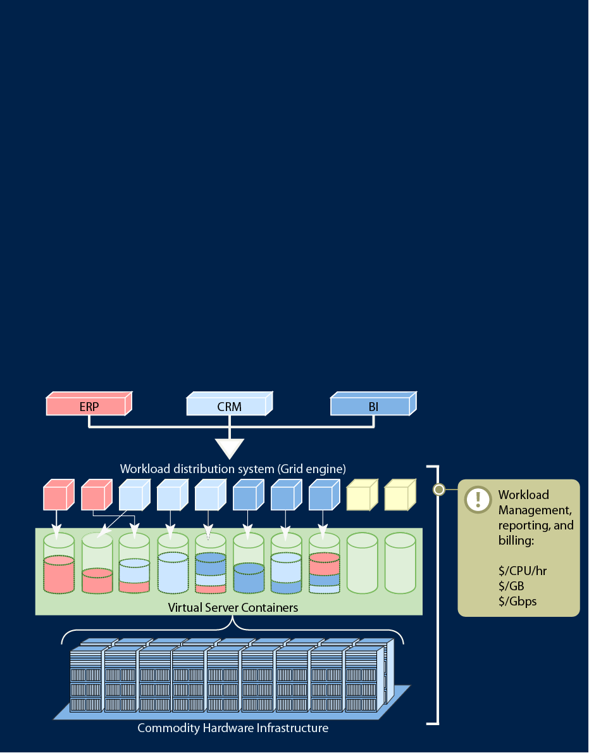
Table of Contents

Slide 27
Table of Contents
늘어나는고객수를 처리하기 위한 확장
Core/Supporting 분리
컨테이너 적용
팀의 확장
팀 자율성
팀자율성 개선
→ 팀수준 (KPI or Business Capability) 수준의 분리
새로운 언어와 기술의 도입
→ 컨테이너 기술
시스템 작동 중단 시간 감소
Core/Supporting 의 분리
무정지 재배포
컨테이너 기술

